Slide 1
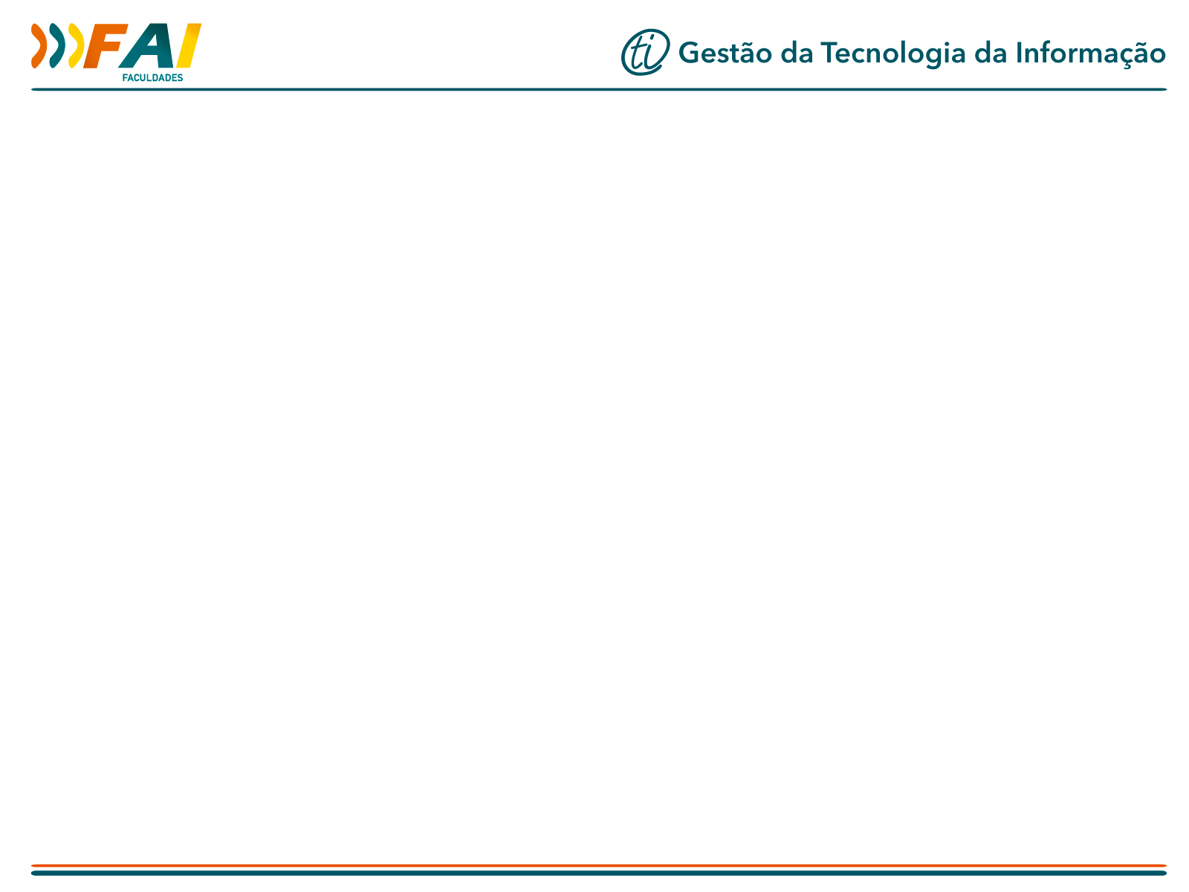

SAE E SIE
Alunos:
Alonso Fagundes Mulbeier
Carlos Daniel Rodriguez Alievi
Evandro Schabarum
Heino Schnorrenberger
Wesley Niederle Sehn

Slide 2

→ Introdução
→ O que é SIE?
→ História
→ Qual o papel do executivo?
<número>

Slide 3
→ O que esse sistema permite?
→ Do que ele é composto
→ Objetivo do SIE
<número>

Slide 4
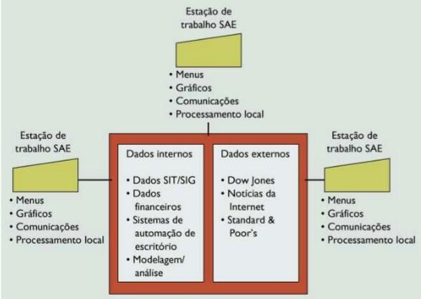
→ Por que o SIE é importante?
→ Interface do SIE
→ Funcionalidade

Slide 5
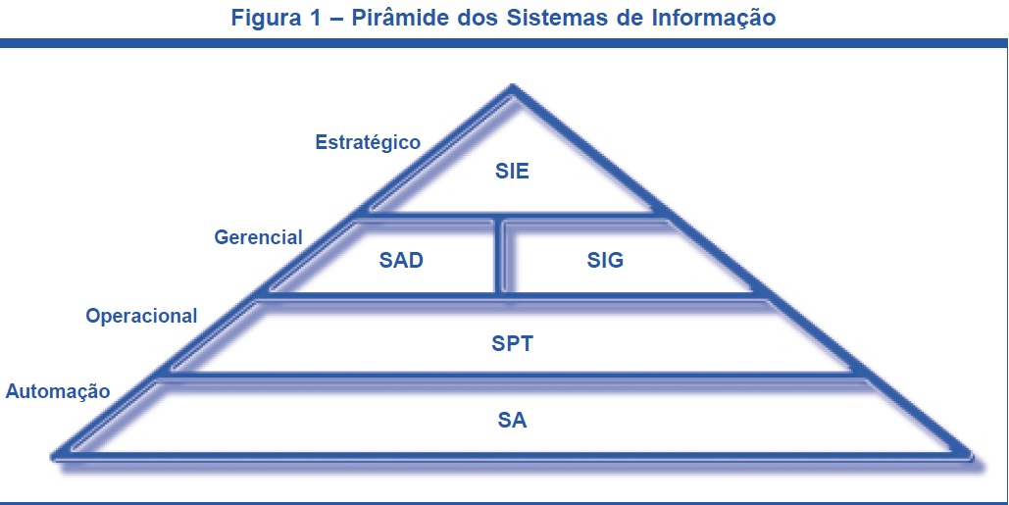
→ Diferença entre os Sistemas de Informação
→ Desvantagens do SIE?
→ Vantagens do SIE?
→ Conclusão
<número>

